Slide 1
Analisis Gravimetri
gravi – metri
(berat - pengukuran)

Slide 2
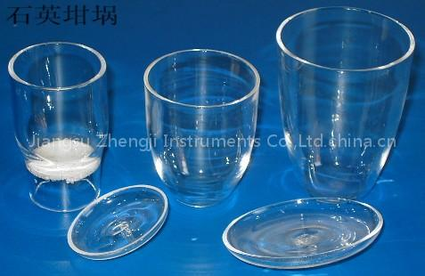
Pengertian
Analisis gravimetri adalah cara analisis kuantitatif berdasarkan berat tetap ( berat konstannya)

Slide 3
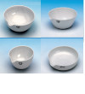
Pengertian
Analisis Gravimetri adalah analisis kimia secara kuantitatif berdasarkan proses pemisahan dan penimbangan suatu unsur atau senyawa dalam bentuk semurni mungkin

Slide 4
Syarat senyawa
Proses pemisahan analit yang dituju harus berlangsung secara sempurna, sehingga banyaknya analit yang tidak terendapkan secara analitis tidak terdeteksi
Zat yang akan ditimbang harus murni atau mendekati murni dan mempunyai susunan yang pasti

Slide 5
Gravimetri
Pengukuran
peralatan untuk analisis
saringan, oven/tanur, timbangan
Perhitungan
stoikiometri
Laporan
hasil
% komposisi, ppt, ppm, ppb
statistik
rata-rata
standar deviasi, interval kepercayaan

Slide 6
Penentuan kadar Ca
Ca²⁺ + C₂O₄²⁻  CaC₂O₄ (s)
CaC₂O₄ (s) → CaO (s) + CO₂ (g) + CO (g)
H₂C₂O₄  2 H⁺ + C₂O₄²⁻

Slide 7
Kekurangan dan kelebihan
Kekurangan
  Sangat memakan waktu
Kelebihan
penyusun yang yang dicari dapat diketahui pengotornya

Slide 8
Keuntungan Gravimetri
Mudah
Murah
  Peralatan
  Pereaksi
  Oven, dll
  Timbangan
Spesifik
Cepat
Akurat
Presisi
Sensitif

Slide 9
Proses
Berdasarkan penimbangan berat analit atau senyawa yang mengandung analit
Metoda :
  Pengendapan: isolasi endapan yang sukar larut
  Penguapan : larutan yang mengandung analit diuapkan, ditimbang dan kehilangan bobot dihitung
  Cara pengendapan dengan memakai listrik
  Berbagai cara fisik lainnya

Slide 10
Metoda pengendapan -
Sample + Reagen → analit bereaksi menghasilkan endapan untuk ditimbang
Metoda penguapan -
panas
Sample → analit menguap dan timbang Residu
atau uapkan analit, kumpulkan, dan timbang uap

Slide 11
Langkah-langkah pengendapan
Timbang sampel secara akurat
Ubah sampel menjadi endapan murni yang dapat diukur
Jika bentuk yang terukur adalah analit, maka kadar analit adalah :
  Bobot analit/bobot sampel x 100%

Slide 12
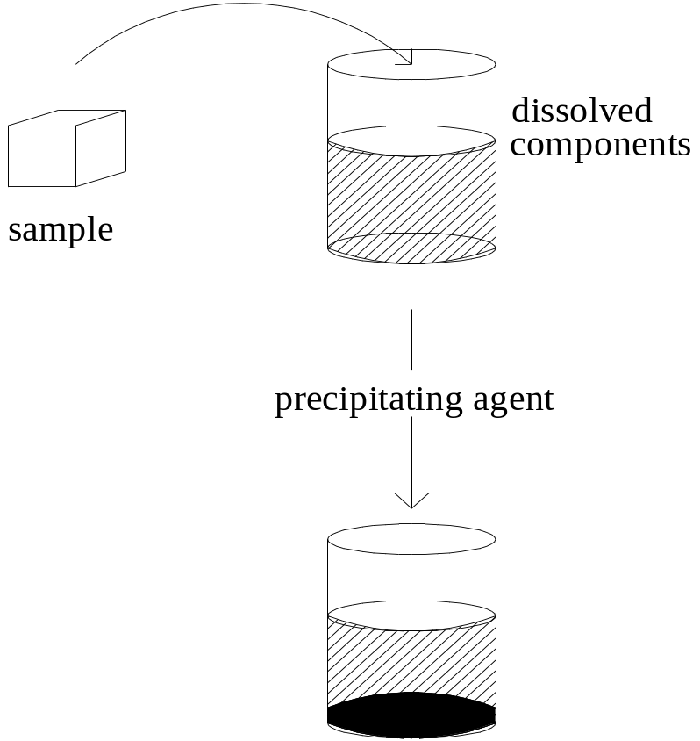
Pengendapan :
Larutkan sample
Tambahkan reagen pengendap
saring
keringkan
timbang

Slide 13
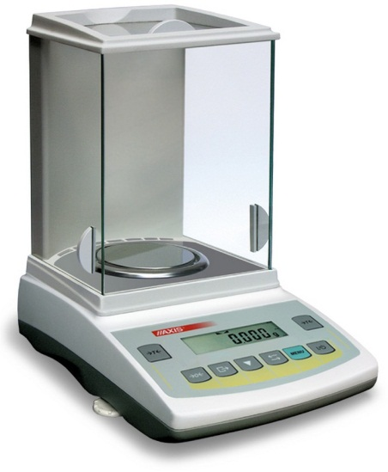
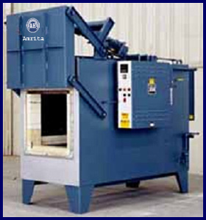
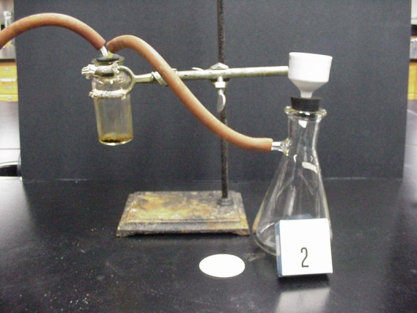
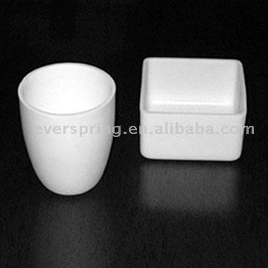
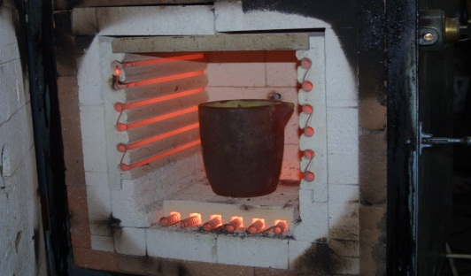
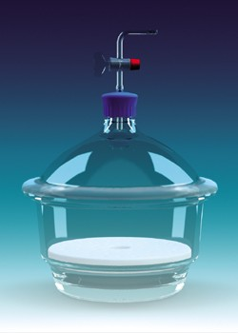
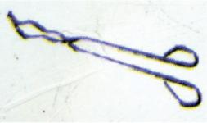
Peralatan

Slide 14
Endapan Ideal
1) Tidak larut
2) Mudah disaring
3) Bebas dari pengotor
4) Tidak reaktif
5) Komposisi diketahui
Dianggap senyawa yang terpisah dari larutan benar-benar murni, walaupun kenyataannya tidak selalu demikian

Slide 15
Tipe-tipe endapan
contoh
1) Course Crystallize PbSO₄ Most ideal
2 ) Fine Crystalline - colloids BaSO₄
3) Crudy AgCl
4) Gelatinous Fe(OH)₃ Least ideal

Slide 16
Kopresipitasi
Adalah kontaminasi endapan oleh zat lain yang larut dalam pelarut
Berhubungan dengan adsorpsi pada permukaan partikel dan terperangkapnya (oklusi) zat asing selama proses pertumbuhan kristal
Banyak terjadi pada endapan gelatin dan tidak pada mikrokristal

Slide 17
Pembentukan endapan
Kristalisasi
  nukleasi:
  partikel-partikel bergabung membentuk
  agregat-agregat
  Kristal tumbuh
  aggregat tumbuh dan terpisah dari larutan

Slide 18
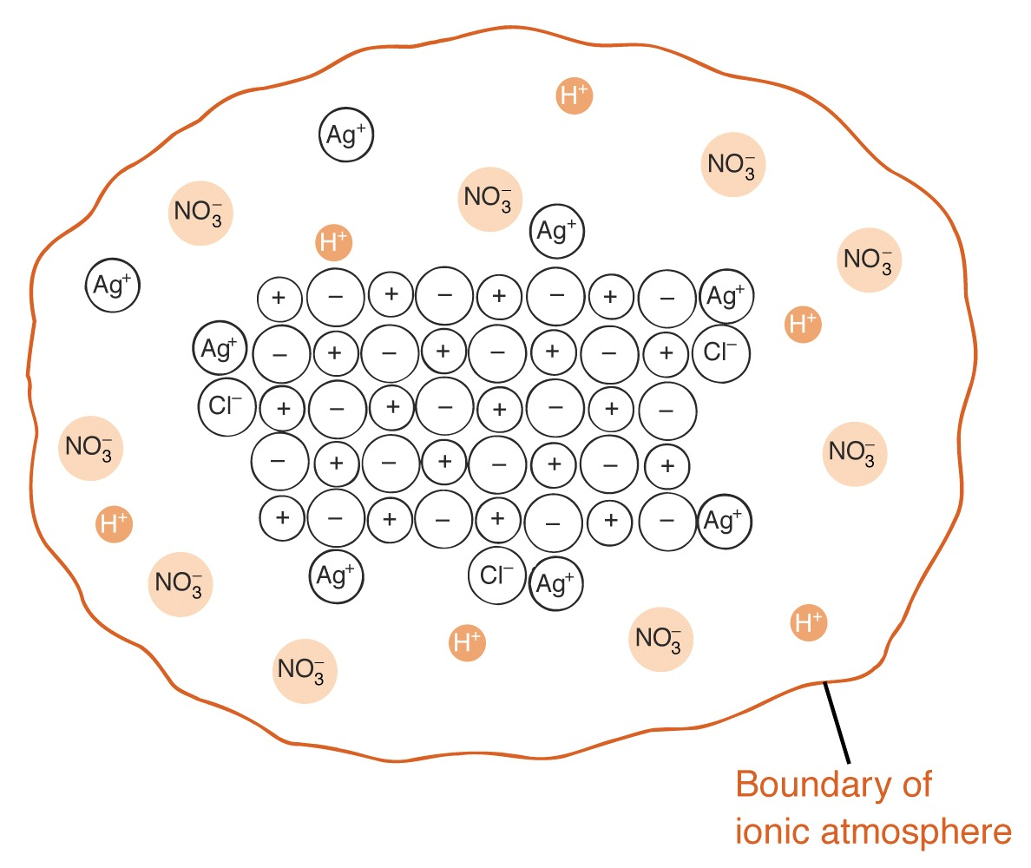
High Electrolyte Concentration to Aid Precipitation
Excess charge on colloid creates ionic atmosphere around particle
D.C. Harris, Quantitative Chemical Analysis, 6th Ed., p686

Slide 19
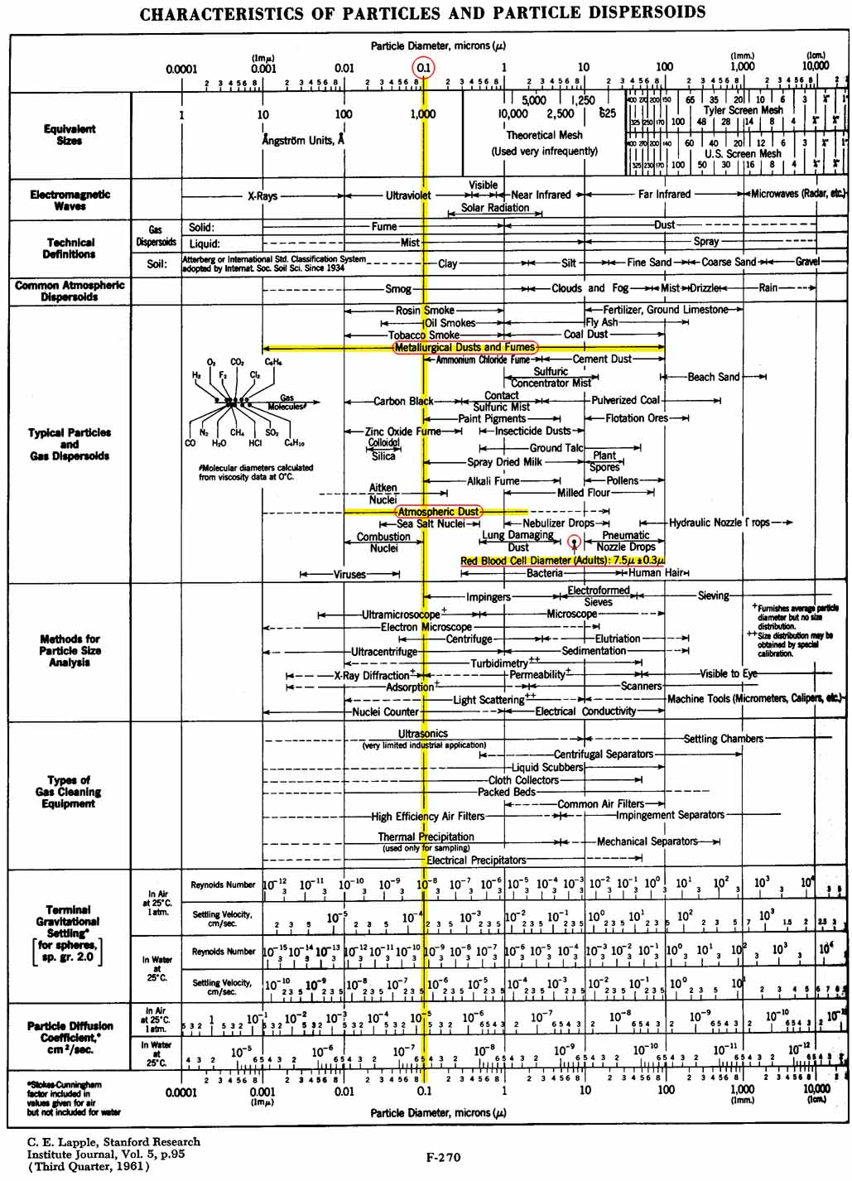

Slide 20
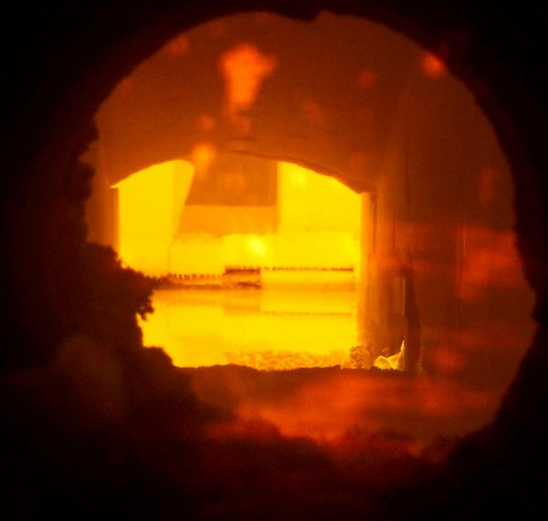
Cara penguapan
Dengan cara penguapan atau pengeringan penyusun (komponen/ konstituen) yang mudah menguap

Slide 21
Metoda untuk cara penguapan
Pemijaran secara sederhana dalam udara atau dalam aliran gas yang tidak ikut bereaksi
Dengan memakai pereaksi kimia dapat mengubah penyusun yang dikehendakii menjadi lebih mudah menguap
Dengan memakai pereaksi kimia sehingga senyawa dapat diubah menjadi penyusun yang sukar untuk menguap

Slide 22
Penggunaan gravimetri
Dapat digunakan untuk menetapkan:
Kation anorganik
Anion anorganik
Zat netral seperti: air, CO₂, SO₂, I₂
Beberapa zat organik, termasuk obat-obatan

Slide 23
Soal
2.000 g NaCl tak murni dilarutkan dalam air. AgNO₃ ditambahkan dan terbentuk 4,628 g endapan AgCl. Berapa %Cl dalam sampel?

Slide 24
Thank you

